Slide 1


Certain projects require
a great partner

Slide 2



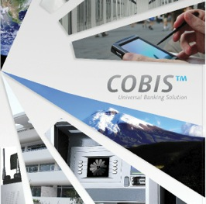
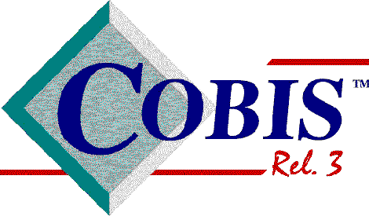

History
1953-1975
1975-1990
1990-2005
2005-2013
2013-
ELECTROMECHANICAL
CLOSED SYSTEMS
OPEN SYSTEMS
RENEWAL
TAKE-OFF
Predassi & Co. founded
Name changed to “Macosa”
Award-winning NCR Distributor
Leader in IT solutions
Focused on banking and retail
Developed LABIS
LABIS in >50% Ecuadorian banks
LABIS into other countries
NCR starts selling LABIS
Transition to “software house”
Developed COBIS
COBIS in various Latam countries
Incursion of Microbanx in USA
Consolidation as a bank SW leader in Latam
Sybase distributor
Rebranding as “Cobiscorp”
Product roadmap renewed
COBIS outside of Latam
Transition HQ to USA
Evaluation of strategic options
Global recognition (Gartner)
Technical renewal
Enhanced functionality
Operational restructuring
Broader scope in business model
Capital Increase

Slide 3
Who are we?
7
Offices
+500
Employees
+15
Countries
(LA, USA, Africa, Japan)

Slide 4
Who are we?
7
Offices
USA
+500
Employees
México
Panamá
El Salvador
Colombia
Ecuador (2)

Slide 5


















Client Base: Banks
7
Offices
+500
Employees
+15
Countries
(LA, USA, Africa, Japan)
+70
Installations

Slide 6







Success Stories– Core Banking and Virtual Channels
Assets: 9.982 MM | Assets: 4.932 MM | Assets: 15.175 MM | Assets: 4.620 MM | Assets: 8.541 MM | Assets: 9.721 MM | Assets: 1.521 MM
738 branches | 972 branches | 671 branches | 233 branches | 427 branches | 96 branches | 151 branches
5.4 MM of customers in COBIS | 4.5 MM of customers in COBIS | 2.2 MM of customers in COBIS | 3.8 MM of customers in COBIS | 2.9 MM of customers in COBIS | 0.8 MM of customers in COBIS | 1.7 MM of customers in COBIS
> 2 MM in loan operations | > 1.3 MM in loan operations | > 0.5 MM in loan operations | > 1.3 MM in loan operations | > 0.8 MM in loan operations | > 0.3 MM in loan operations | > 0.7 MM in loan operations
> 5.5 MM in deposits operations | >3.4 MM in deposits operations |  | >2.4 MM in deposits operations | >2.1 MM in deposits operations | >0.5 MM in deposits operations | > 1.4 MM in deposits operations
Operated by COBIS since 2004 | Operated by COBIS since 2004 | Operated by COBIS since 2004 | Operated by COBIS since 2004 | Operated by COBIS since 2004 | Operated by COBIS since 2004 | Operated by COBIS since 2004
Implementation time: 2 years Maintenance: Cobiscorp Insourcing | Implementation time: 2 years Maintenance: Provided by the Bank | Implementation time: 1.4 years Maintenance: Cobiscorp and the Bank | Implementation time: 1,6 years Maintenance: Evolutionary provided by Cobiscorp | Implementation time: 2 years Maintenance: Accusys (Cobiscorp Partner) | Implementation time: 1,6 years Maintenance: Provided by the Bank | Implementation time: 4,2 years Maintenance: Provided by the Bank

Slide 7











Clients: Alternative Finance Providers
7
Offices
+500
Employees
+15
Countries
(LA, USA, Africa, Japan)
+70
Installations

Slide 8
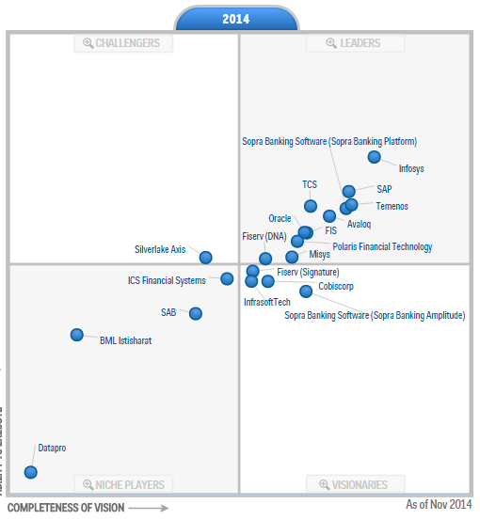
Recognized
Cobiscorp
Fuente: Gartner (Magic Quadrant for International Retail Core Banking)
Notes:
Cobiscorp, fomenta relaciones de largo plazo con sus clientes, constituyéndose en un aliado estratégico y aportando a su crecimiento de manera clara y contundente.
La garantía de servicio de Cobiscorp se sustenta en el alto desempeño de sus colaboradores, especialistas con profundo conocimiento del negocio financiero y de las mejores prácticas y metodologías de investigación, desarrollo e implementación de software de misión crítica.
En el 2010, este compromiso de calidad dio como resultado el ingreso de Cobiscorp en el cuadrante de Gartner de Core Retail Banking Software posicionando a la empresa como el único proveedor latinoamericano de clase mundial. Posición que fue ratificada en el estudio del 2011 con importante crecimiento en las categorías evaluadas. En el 2012 Cobiscorp ingresa al cuadrante de Visionarios gracias a los avances funcionales incluidos en COBIS.

Slide 9
Mission and Vision
MISSION
Provide high value technological solutions to our customers through a highly developed, motivated, and committed team.
VISION
To be the preferred strategic technological partner for the growth of financial and other entities.
Notes:
9

Slide 10


The Ubiquitous Finance Ecosystem
Banking is essential. Banks are not. Bill Gates
The competition comes outside the industry

Slide 11





Our Solution
Productization
Pagos
Crédito
Internet
DPF
Garantías
Ahorro
Ubiquity
Integration
Notes:
COBIS Universal Banking Solution es la solución tecnológica universal para el sector financiero, que ha enfocado todo su esfuerzo en proveer funcionalidad eficiente, segura, fácil de usar y desde cualquier canal.
Cobis se fundamenta en 3 pilares : Productización, Integración y Ubicuidad (cualquier lugar y cualquier hora)
Productización: Solución orientada al cliente, permite el desarrollo de productos y servicios complejos y sofisticados necesarios hoy en día para atender a un cliente cada vez más exigente, des-complicado y tecnificado, permitiendo:
Innovar nuevos productos. Administración centralizada de productos que habilita un conjunto grande de posibles parámetros que permite la creación de productos estándares o definir nuevos productos a las necesidades de cada cliente.
Reducir costos de operación a través de:
Creación de procesos horizontales que integran a todas las áreas de negocio, reduciendo tiempo de trabajo y redundancia de procesos.
Definición de procesos estandarizados
Optimización de operaciones (eliminación de procesos redundantes)
Reutilización de datos
Simplificación de operaciones
Conocer al cliente
Información centralizada del cliente. La información es capturada una sola vez y utilizada por todos los sistemas.
Posición consolidada del cliente. La información de los productos solicitados o activos del cliente son consultados a través de una única vista consolidada del cliente
Repositorio central de información del cliente, productos y transacciones que permitirá la explotación de la información para conocer el perfil del cliente, preferencias, riesgo.
Integración: SOA y desarrollada en tecnología web, permite una integración total de las soluciones nativas de COBIS entre sí y con las soluciones existentes en el Banco. Sus beneficios:
Sistemas flexibles adaptables al cambio
Datos comunes para todos los procesos de negocio
Seguridad en la ejecución de las transacciones
Integración con sistemas diferentes
Ejecución y respuesta en tiempo real
Fachada común para toda la solución COBIS
Ubicuidad: Transacciones bancarias que son posibles ejecutar desde cualquier lugar imaginable y a cualquier hora del día. Gracias a su tecnología web, COBIS permite exponer en diferentes canales su funcionalidad para ser ejecutado tanto por usuarios como clientes sin necesidad de estar físicamente en una agencia.

Slide 12
Financial Ubiquity: Anywhere, Anytime, Anyone
Anywhere…
Omnichannel
Mobile
Internet
Branch
Correspondents
ATM
Call Center
Architecture
Operating Systems
Databases
Application Servers
Security
Provisioning
On Premise
Cloud
Functionality
Relationship Banking
Personal
Corporate
Micro/PYME
Transaction Banking
Segmentation
Traditional Banking
Inclusive Banking
Geography
Multi-lingual
Multi-Time Zone
Multi-Company
Traditional
Banking
Financial
Relational Banking
Microfinance
Literacy
Financial
Literacy
Transactional Banking
…Anytime.
People
Business
24/7
Batchless
Notes:
Let me list some cases to illustrate the concept.
• An entrepreneur in Bolivia borrows from an investor in Japan with credit insurance from a provider in Germany—they can understand each other, speaking in their own language.
• An immigrant in Japan pays the bills of his family member in Peru.
• A bank in the U.S. sells an individual wmortgage loan directly to an investor in Europe. No securitization, no intermediaries.
• Financial literacy information is delivered just in time and in context.
• A coffee farmer in Colombia sells directly to a buyer in Asia, with factoring finance to accelerate payment.
• A check is deposited at a convenience store—or through remote deposit capture from a mobile phone—and is credited to a bank account.

Slide 13






The Ubiquitous Finance Ecosystem
Banking
Telco
Technology
TELCO
Settlement
HUB
TELCO
A2A
M2M
A2C
C2A
P2P
Other
Alimentos
Combustible
Merchants

Slide 14

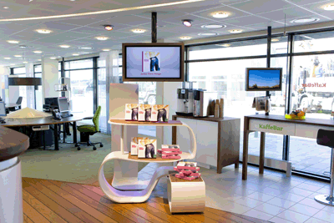

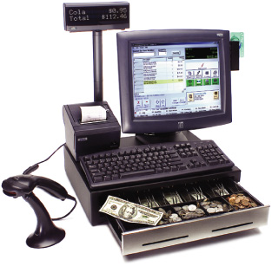
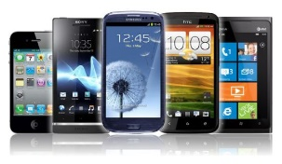
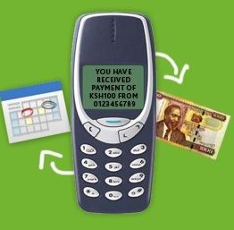


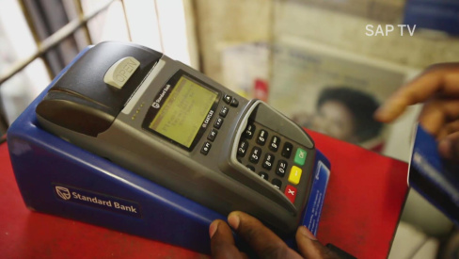
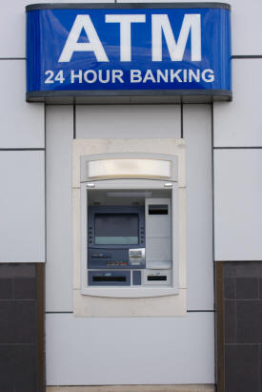

UBIQUITOUS FINANCE
Notes:
Posiblemente el término “ubicuidad” no sea muy conocido por todos. Se lo define como : Que está o puede estar presente en varios lugares al mismo tiempo (Omnipresente) Adoptado en el 2008 para su aplicación en el mundo financiero, resume la necesidad actual de poder atender tanto a clientes como no clientes desde cualquier canal y a cualquier momento, obligado por la revolución tecnológica, digital y móvil.
Hoy, los consumidores de servicios financieros, especialmente los de la nueva generación, son digitalmente muy sofisticados. La modernización de la tecnología celular e internet a determinado un cambio inesperado en la forma de comunicarnos e interactuar tanto en el entorno personal como el entorno comercial. La evolución de dispositivos cada vez más inteligentes y el acceso cada vez mayor a estos dispositivos está generando la necesidad de desarrollar nuevas estrategias comerciales y tecnológicas que permitan atender las necesidades de los clientes y no clientes desde sus dispositivos preferidos y desde la comodidad del lugar donde se encuentre.

Slide 15




Product Model: A Ubiquitous Finance Platform
ATMs
Internet Banking
ENTERPRISE APPLICATIONS
Workflow Automation
Business Rules Engine
CRM
Teller
Mobile
Banking
Customer Experience
Sales & Service Suite
Social
Media
INFRASTRUCTURE SOFTWARE
Transactions(OLTP)
Analysis (OLAP)
Security
Loans
Remit-
tances
General Purpose
Products
Infrastructure (SOA)
Bill
Payments
Deposits
Check Cashing
GENERAL PURPOSE APPLICATIONS
Customer Information
Productization
Accounting, Forex, etc.
Treasury
Relational Banking
Open Financial Services
Money Orders
Banking Services
Payment Platform
Mobile Wallet
Trade Finance
Other
Notes:
COBIS UBS es una suites de productos que además de caracterizarse por su robusta arquitectura, cuentan con la funcionalidad y la flexibilidad requerida para adaptarse a los dinámicos cambios que el mercado financiero lo exige, y así a su arquitectura, enfocada a procesos de negocio, las instituciones financieras pueden brindar de una manera eficiente y vanguardista sus productos y servicios a través de los diversos canales virtuales.
COBIS Core Bancario: Constituye el corazón de todo el procesamiento transaccional de la suite de productos COBIS. El Core Bancario integra toda la funcionalidad necesaria para atender de manera centralizada e integrada la necesidad de la operación en tiempo real que requiere la institución financiera.
COBIS Banca Virtual: Todos los productos y servicios al alcance de sus clientes a través de una plataforma eficiente y segura y de ejecución continua.
COBIS Pagos: La solución full web para ampliar la cobertura de servicios financieros a bajo costo.
COBIS Infraestructura: Constituye el nuevo middleware de COBIS que con arquitectura SOA (Service Oriented Architecture), y tecnología Web, se constituye en la plataforma más eficiente de implementación de servicios transaccionales e integración con aplicativos internos / externos, reduciendo el esfuerzo de liberación de productos y servicios requeridos por el negocio.
Características:
Riqueza funcional: La solución ofertada excede el cumplimiento en la gran mayoría de las características o especificaciones solicitadas en el RFP, lo cual, contribuye a que una vez implementada, el Banco pueda fortalecer sus capacidades operativas, en la misma forma que lo han logrado varios Bancos líderes en la Región y en diferentes países de Latinoamérica, que han implementado esta solución.
Por otro lado, nuestra experiencia en el sector bancario latinoamericano, nos ha permitido incluir algunas de las mejores prácticas regionales en la versión que actualmente comercializamos, características que les permitirán expandir el alcance de sus productos y servicios a la vez que disminuyen costos operativos.
Alta capacidad de interconectividad: nuestra solución es capaz de cubrir las necesidades expuestas en el RFP en relación a las necesidades de interconexión e integración con otras aplicaciones en el Banco, esto debido a que cuenta con un Middleware muy potente para gestionar la integración de COBIS con sistemas y redes externos, y por tanto brinda la posibilidad de implementar interoperabilidad a través de mecanismos, fácilmente parametrizables.
Plataforma Abierta: la arquitectura tecnológica de nuestra solución permite que la misma pueda ser instalada y operada sobre una diversidad de sistemas operativos entre los cuales están Solaris, UX, Windows y AIX. Esta Arquitectura es un estándar de la solución integral COBIS, por lo que todos los productos de la suite se encuentran desarrollados e implementados con las características y beneficios de la misma.
La plataforma COBIS se implementa sobre soluciones en el mercado reconocidas como herramientas de última tecnología para aplicaciones de misión crítica: componentes SOA de IBM, (Whesphere Aplication Server, MQ Series y Message Broker) lo que garantiza alta alto performance transaccional y facilidades de integración; y como base de datos Sybase, motor de base de datos que presta todas las facilidades para almacenamiento, procesamiento, replicación, entre otras características, y es líder indiscutible en el mercado financiero mundial.
Plataforma Multicanal: la arquitectura de la solución permite la interconexión de múltiples canales (internet, ATMs, POS, corresponsales, SMS) que reducirán el costo del acceso a los servicios ofrecidos por el Banco, a sus clientes, y que contribuirá a la prestación de servicios de alta calidad. A la vez la administración de los diversos canales que permiten el acceso a las aplicaciones COBIS y permisos hacia clientes es centralizada, lo cual genera reducciones importantes de costos y esfuerzos.
Metodología madura: para asegurar los plazos y presupuestos de implementación, es fundamental contar con metodologías maduras y basadas en las mejores prácticas, lo cual, nuestra propuesta lo prevé e incluye como un factor asegurador de éxito para la implementación. La metodología utilizada para el manejo de código y para la implementación de proyectos se encuentra certificada ISO 9001 – 2008 y seguimos las mejores prácticas de la industria: PMI, RUP, entre otras. Actualmente nos encontramos en el proceso de certificación CMMI 3.
Excelentes Referencias de Clientes utilizando productos COBIS: Cobiscorp, entre sus clientes cuenta con instituciones como: Scotiabank, Banco General, Citi, Banco Agrario de Colombia, Bancamia (BBVA), Banrural, Bancaribe, Banco Bolivariano, Banco Agromercantil, Banco Macro, HSBC, MFIC y en la actualidad más de 22 entidades dedicadas exclusivamente al Mercado Microfinanciero en toda la región.

Slide 16
Service Model
BPO: Business Process Outsourcing
R-Banking
T-Banking
Other
OLTP (Account Processing)
(Loans, Deposits, Accounting…)
OLAP (Analytical Processing)
(BI, Risk Management, System Conversions…)
Document Management
(Item Processing, Doc Imaging…)
ITO: Information Technology Outsourcing
Payments Processing
(B2B, B2P, P2P…)
Infrastructure
(Hosting, Managed Services, Help Desk)
Software Development
(Design, Development, Testing)
Notes:
COBIS UBS es una suites de productos que además de caracterizarse por su robusta arquitectura, cuentan con la funcionalidad y la flexibilidad requerida para adaptarse a los dinámicos cambios que el mercado financiero lo exige, y así a su arquitectura, enfocada a procesos de negocio, las instituciones financieras pueden brindar de una manera eficiente y vanguardista sus productos y servicios a través de los diversos canales virtuales.
COBIS Core Bancario: Constituye el corazón de todo el procesamiento transaccional de la suite de productos COBIS. El Core Bancario integra toda la funcionalidad necesaria para atender de manera centralizada e integrada la necesidad de la operación en tiempo real que requiere la institución financiera.
COBIS Banca Virtual: Todos los productos y servicios al alcance de sus clientes a través de una plataforma eficiente y segura y de ejecución continua.
COBIS Pagos: La solución full web para ampliar la cobertura de servicios financieros a bajo costo.
COBIS Infraestructura: Constituye el nuevo middleware de COBIS que con arquitectura SOA (Service Oriented Architecture), y tecnología Web, se constituye en la plataforma más eficiente de implementación de servicios transaccionales e integración con aplicativos internos / externos, reduciendo el esfuerzo de liberación de productos y servicios requeridos por el negocio.
Características:
Riqueza funcional: La solución ofertada excede el cumplimiento en la gran mayoría de las características o especificaciones solicitadas en el RFP, lo cual, contribuye a que una vez implementada, el Banco pueda fortalecer sus capacidades operativas, en la misma forma que lo han logrado varios Bancos líderes en la Región y en diferentes países de Latinoamérica, que han implementado esta solución.
Por otro lado, nuestra experiencia en el sector bancario latinoamericano, nos ha permitido incluir algunas de las mejores prácticas regionales en la versión que actualmente comercializamos, características que les permitirán expandir el alcance de sus productos y servicios a la vez que disminuyen costos operativos.
Alta capacidad de interconectividad: nuestra solución es capaz de cubrir las necesidades expuestas en el RFP en relación a las necesidades de interconexión e integración con otras aplicaciones en el Banco, esto debido a que cuenta con un Middleware muy potente para gestionar la integración de COBIS con sistemas y redes externos, y por tanto brinda la posibilidad de implementar interoperabilidad a través de mecanismos, fácilmente parametrizables.
Plataforma Abierta: la arquitectura tecnológica de nuestra solución permite que la misma pueda ser instalada y operada sobre una diversidad de sistemas operativos entre los cuales están Solaris, UX, Windows y AIX. Esta Arquitectura es un estándar de la solución integral COBIS, por lo que todos los productos de la suite se encuentran desarrollados e implementados con las características y beneficios de la misma.
La plataforma COBIS se implementa sobre soluciones en el mercado reconocidas como herramientas de última tecnología para aplicaciones de misión crítica: componentes SOA de IBM, (Whesphere Aplication Server, MQ Series y Message Broker) lo que garantiza alta alto performance transaccional y facilidades de integración; y como base de datos Sybase, motor de base de datos que presta todas las facilidades para almacenamiento, procesamiento, replicación, entre otras características, y es líder indiscutible en el mercado financiero mundial.
Plataforma Multicanal: la arquitectura de la solución permite la interconexión de múltiples canales (internet, ATMs, POS, corresponsales, SMS) que reducirán el costo del acceso a los servicios ofrecidos por el Banco, a sus clientes, y que contribuirá a la prestación de servicios de alta calidad. A la vez la administración de los diversos canales que permiten el acceso a las aplicaciones COBIS y permisos hacia clientes es centralizada, lo cual genera reducciones importantes de costos y esfuerzos.
Metodología madura: para asegurar los plazos y presupuestos de implementación, es fundamental contar con metodologías maduras y basadas en las mejores prácticas, lo cual, nuestra propuesta lo prevé e incluye como un factor asegurador de éxito para la implementación. La metodología utilizada para el manejo de código y para la implementación de proyectos se encuentra certificada ISO 9001 – 2008 y seguimos las mejores prácticas de la industria: PMI, RUP, entre otras. Actualmente nos encontramos en el proceso de certificación CMMI 3.
Excelentes Referencias de Clientes utilizando productos COBIS: Cobiscorp, entre sus clientes cuenta con instituciones como: Scotiabank, Banco General, Citi, Banco Agrario de Colombia, Bancamia (BBVA), Banrural, Bancaribe, Banco Bolivariano, Banco Agromercantil, Banco Macro, HSBC, MFIC y en la actualidad más de 22 entidades dedicadas exclusivamente al Mercado Microfinanciero en toda la región.

Slide 17
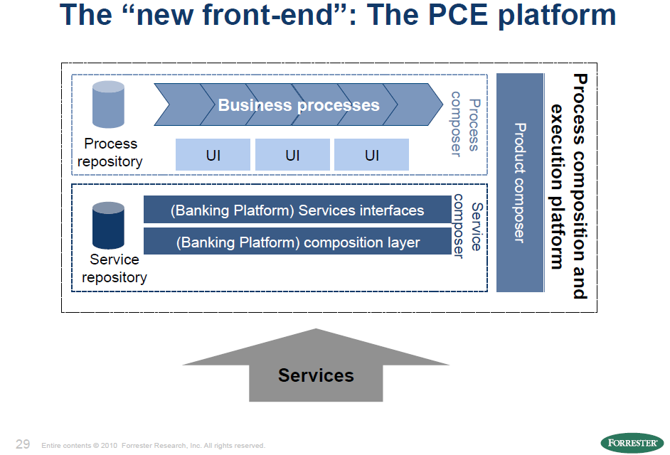
Industry trends- Forrester

Slide 18
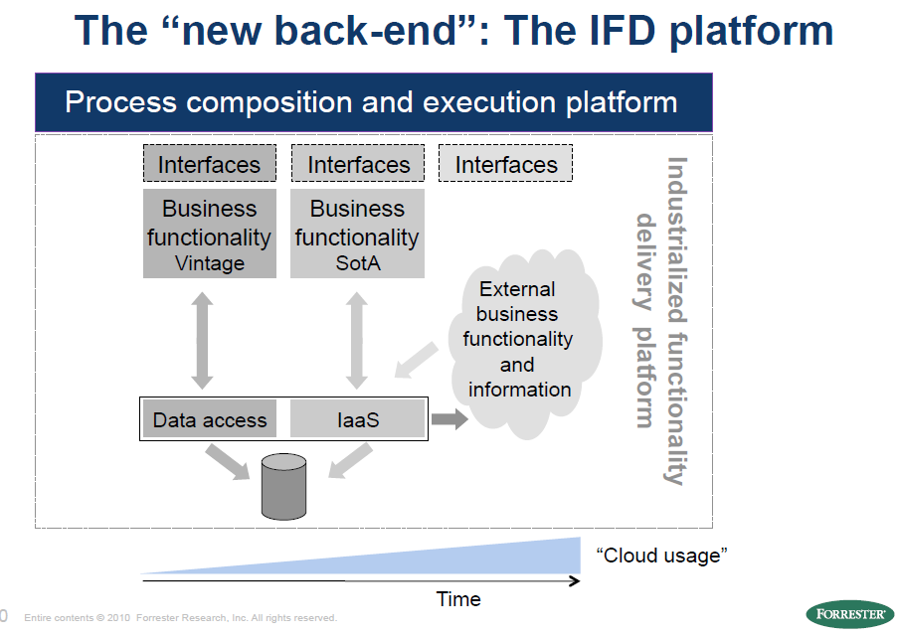
Industry trends - Forrester

Slide 19
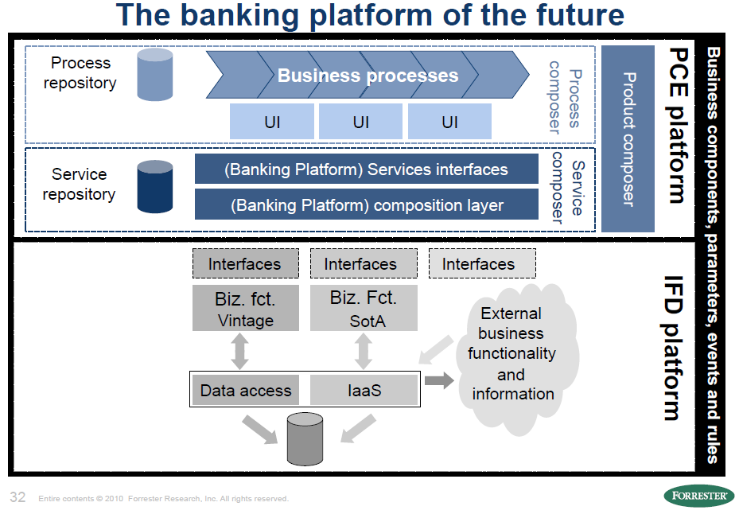
Mapping trends to COBIS
CSUP/ Channels/ BPM/BRMS
FPM
CTS/ CIS/ Services
Module Interfaces
Sybase SP
Non COBIS
Systems
Java Based Business Logic

Slide 20
Technical Architecture
High Level Technical Architecture
Front - End
Cross cutting concerns
Services composition and orchestration
Business Logic
Adapters
Data Access Layer
Data base
External Systems

Slide 21

COBIS Service Architecture view
COBIS SOA
Front - end
COBIS Explorer NET
COBIS IB Framework
3rd Party Software
CTS
CIS
Process Orchestration
Security and Infrastructure
ESB and Governance
Maker & Checker
Process Platform
Services
Web Services
COBIS Services
Business Logic
COBIS Components
Operative Systems
COBIS
External Systems

Slide 22
CTS & CIS
3rd Party systems
COBIS Front - end
CTS & CIS:
CORE Transactional services:
Logic execution (Java & SP)
Context data
Authentication
Authorization
Transaction Log
Multi-Backend
Etc…..
Integration Services
Reverse transactions
Timeouts
Routing
Thresholds
Alerts
Adapters
Transformations
Orchestration Services
Combine two or more service providers in a single service
External Systems
COBIS DB
COBIS DB
COBIS DB
…

Slide 23
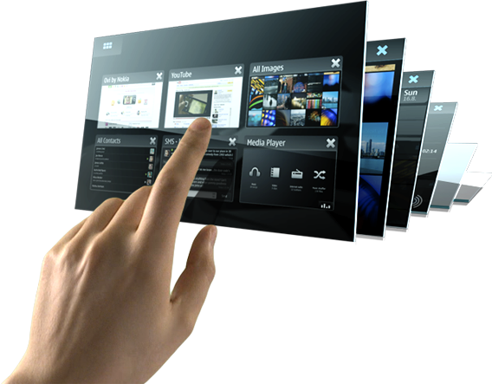
User Interface and Usability

Slide 24




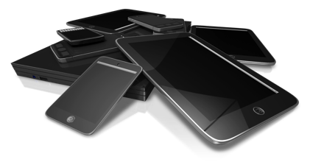
User Interface – Computer Human Interaction
User interface designed for SmartClients and Web Applications
Notes:
COBIS Explorer Net
COBIS IB Framework

Slide 25
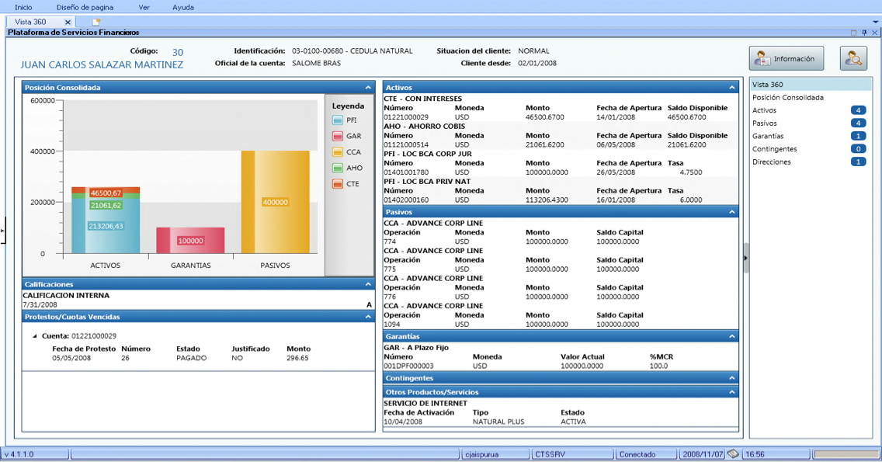
Modern User Interface
Cobis Explorer NET
Unique access point to the COBIS applications with the possibility of integrating non COBIS applications.
The hierarchical menu is structured according to the user’s role and is business-process oriented.
User friendly, easy to operate in different modules (standard CHI).

Slide 26
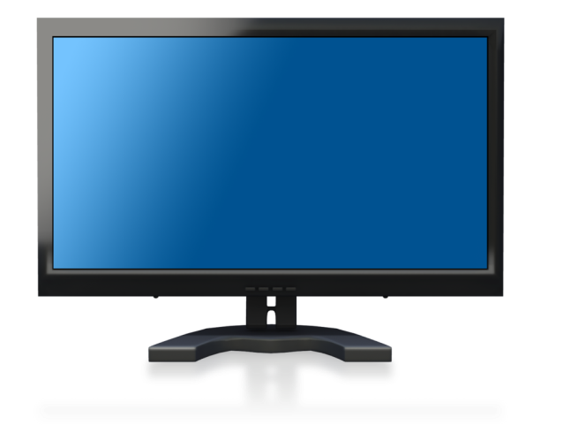

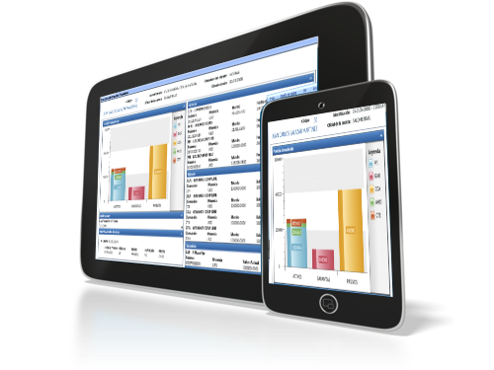
Application Mobility
Web Application
Web applications can be run on multiple devices
Enhanced usability, enriching the user experience

Slide 27
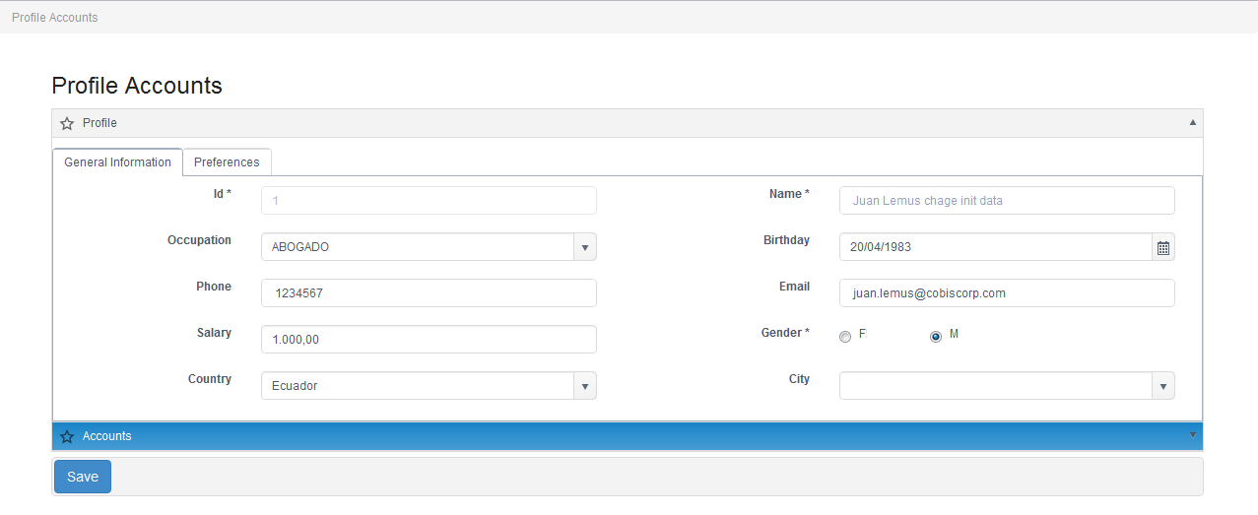
High Productivity Tools – COBIS Designer
COBIS Designer
A productivity tool to improve the efficiency of programmers and improve the time to market of new business requirements
Web Forms rendering engine
Graphic interface for designing new forms
Support for external graphic components

Slide 28
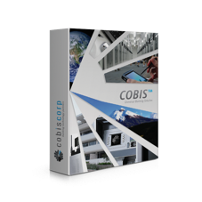
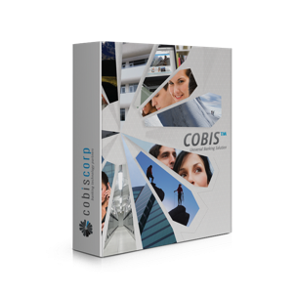
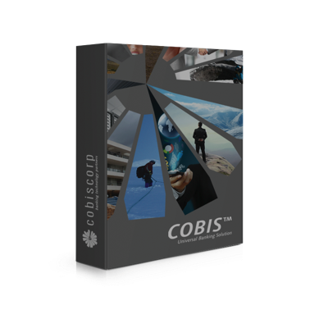
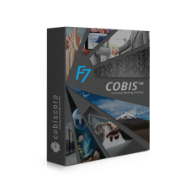
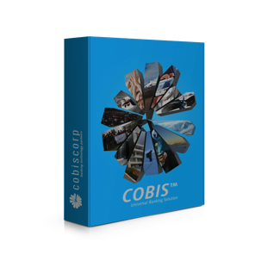
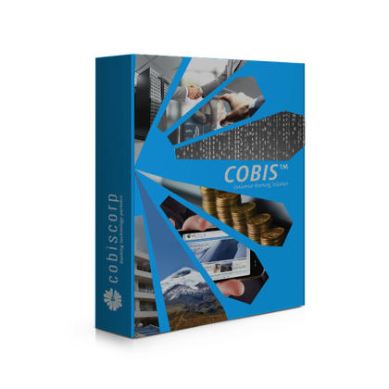
Products
Our response to banking necessities

Slide 29

Product Families
Core Banking
Virtual
Banking
Transaction Banking
Corresponsales No Bancarios
Notes:
COBIS UBS es una suites de productos que además de caracterizarse por su robusta arquitectura, cuentan con la funcionalidad y la flexibilidad requerida para adaptarse a los dinámicos cambios que el mercado financiero lo exige, y así a su arquitectura, enfocada a procesos de negocio, las instituciones financieras pueden brindar de una manera eficiente y vanguardista sus productos y servicios a través de los diversos canales virtuales.
COBIS Core Bancario: Constituye el corazón de todo el procesamiento transaccional de la suite de productos COBIS. El Core Bancario integra toda la funcionalidad necesaria para atender de manera centralizada e integrada la necesidad de la operación en tiempo real que requiere la institución financiera. [Mover a lámina de Core Bancario]
COBIS Banca Virtual: Todos los productos y servicios al alcance de sus clientes a través de una plataforma eficiente y segura y de ejecución continua. [Mover a lámina de Banca Virtual]
COBIS Pagos: La solución full web para ampliar la cobertura de servicios financieros a bajo costo. [Mover a lámina de Pagos]
COBIS Infraestructura: Constituye el nuevo middleware de COBIS que con arquitectura SOA (Service Oriented Architecture), y tecnología Web, se constituye en la plataforma más eficiente de implementación de servicios transaccionales e integración con aplicativos internos / externos, reduciendo el esfuerzo de liberación de productos y servicios requeridos por el negocio. [Mover a lámina COBIS Infraestructura]

Slide 30
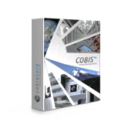
COBIS – Infrastructure
A set of tools and frameworks that allows the standardized development of new functionality with high productivity.
Middleware
Core Banking
CTS
CIS
CEN
Desarrollo
Frameworks
Virtual Banking
Transactional Banking
Infrastructure
Internet
Framework
Designer
Productivit y Tools
Service
Generator

Slide 31
COBIS – Core Banking
Core Banking
Financial Product Administrator
Product Originator
Consolidated Customer View 360°
Virtual Banking
Transactional Banking
Time
Deposits
Trade
Finance
Teller
Checking
Accounts
Treasury
Savings
Accounts
Loans
Collateral
Signatures
Customer
Service
Origination
Compliance Reports
Operational Reports
Management Reports- BI
Clients
Accounting – General Ledger
Administration
Core Banking
Infrastructure

Slide 32
COBIS – Core Banking
A software solution with a robust architecture and business processes oriented that reduce time-to-market and facilitates customer access through virtual channels
Customer Focused: Consolidated customer view
Ubiquity: Mobile platform to sell financial products
Our products: Creation and management of financial products
Self Service: 24/7 availability and multi-channel access
Modern architecture: SOA / Full /. NET / JEEReports BI:
Dynamic Business Reports
Customer Platform
Core Banking
Virtual Banking
Transactional Banking

Slide 33
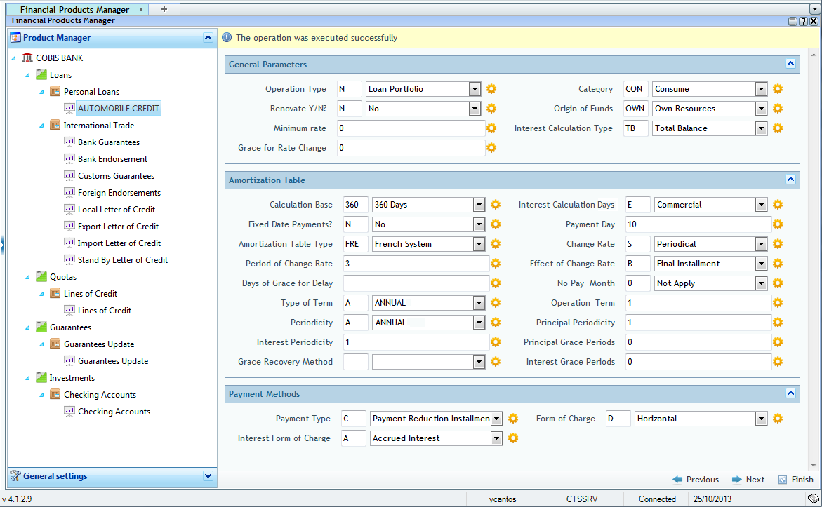
Financial Products Administrator

Slide 34
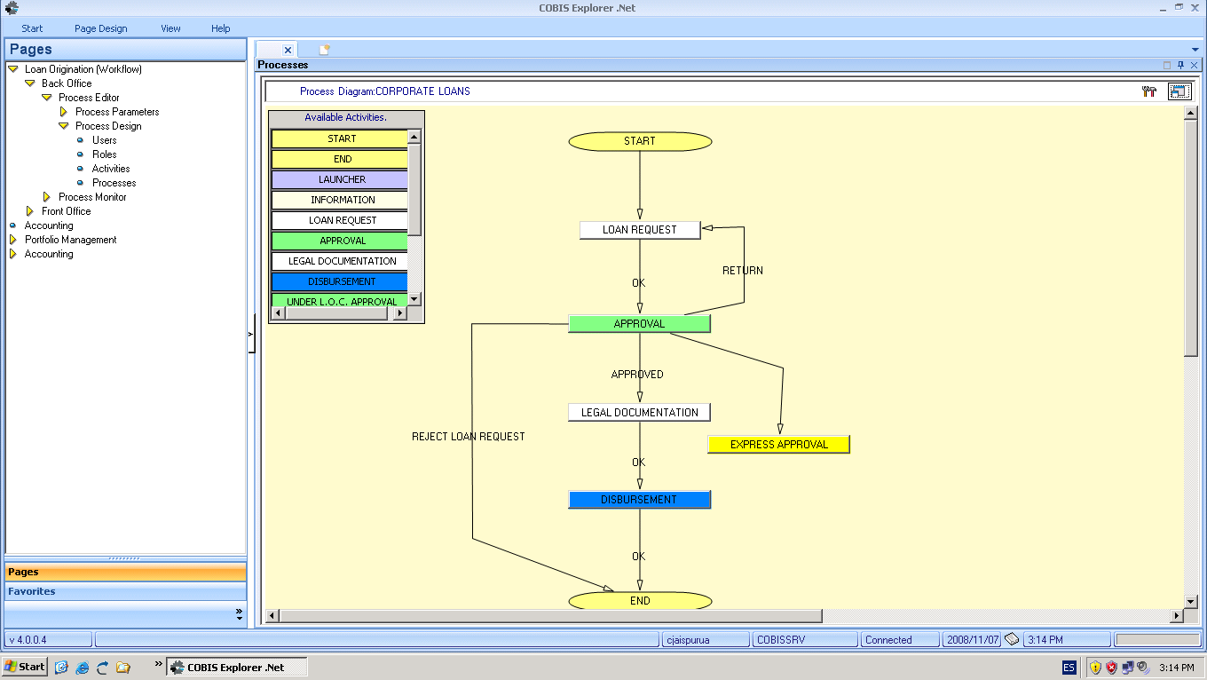
COBIS Workflow

Slide 35
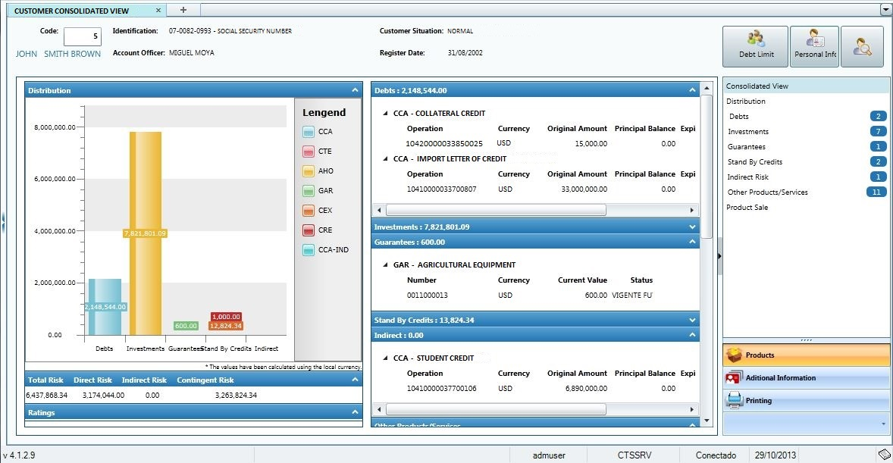
Consolidated Customer View

Slide 36
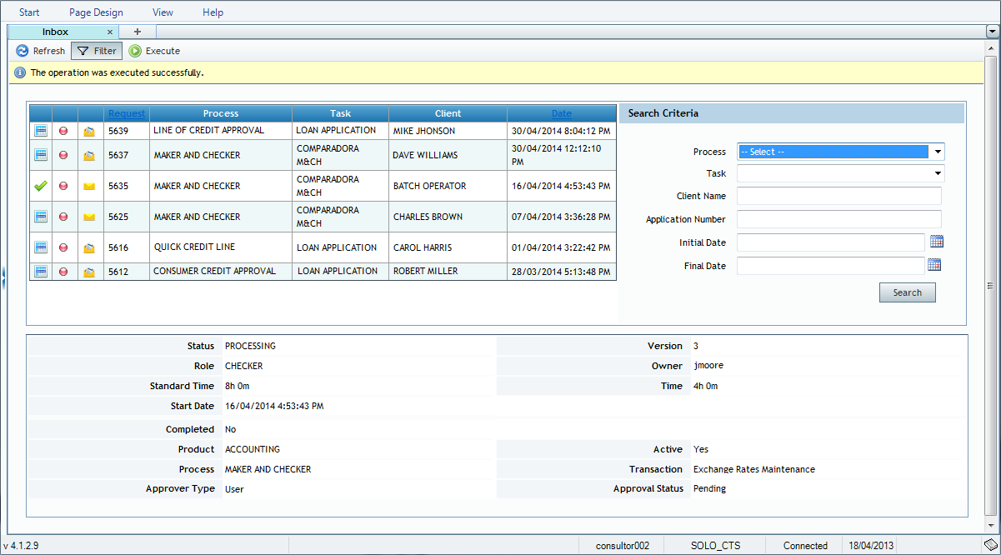
Task Inbox

Slide 37
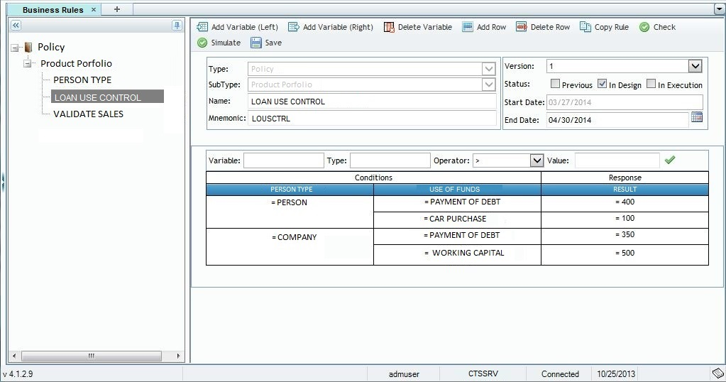
COBIS - Business Rules Management System

Slide 38
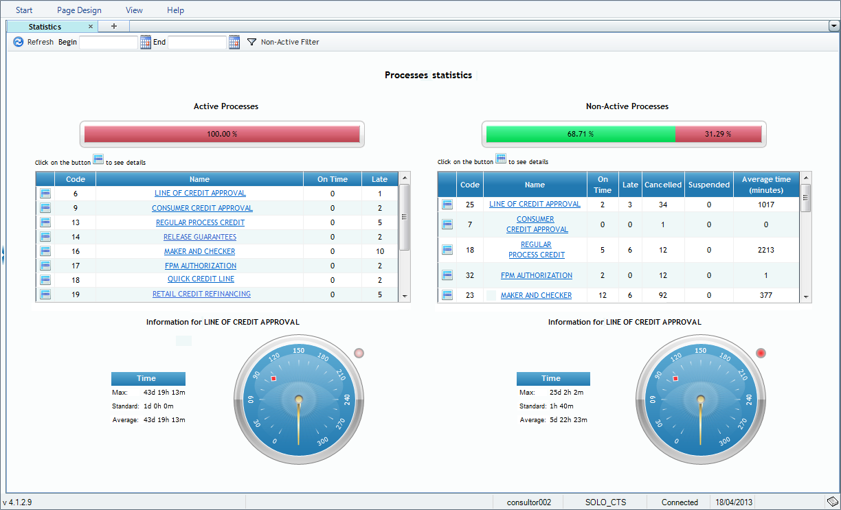
COBIS – Performance Monitor

Slide 39
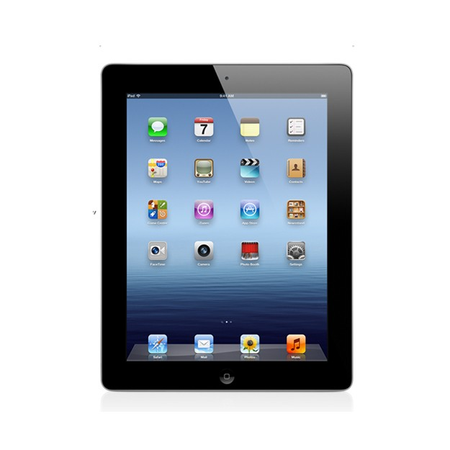
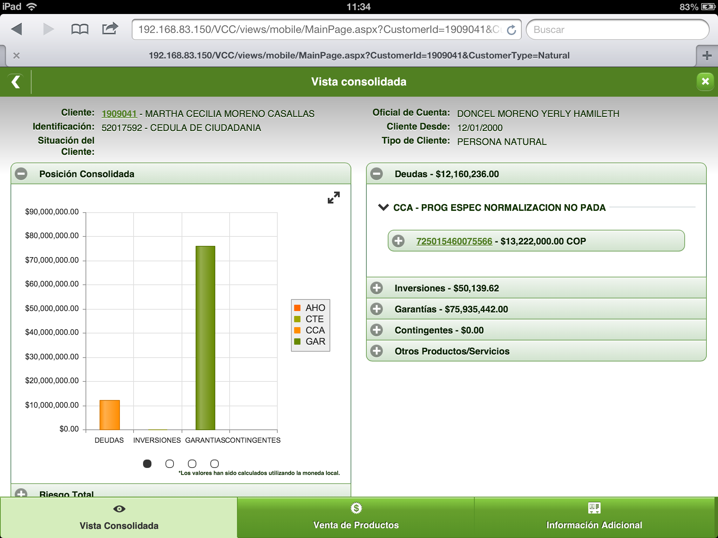
Mobile Platform

Slide 40
Web Front- End (example)

Slide 41
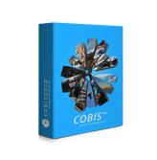
COBIS Transaction Banking
A web based application available in SaaS to provide financial services for the underbanked
Non Banking Agents (Correspondents)
Alternative Financial Services
Check Cashing
Prepaid Cards
Remittances
Bill Payments
Money Orders
Mobile accounts (e-Wallet)
Core Banking
Virtual Banking
Transaction Banking

Slide 42
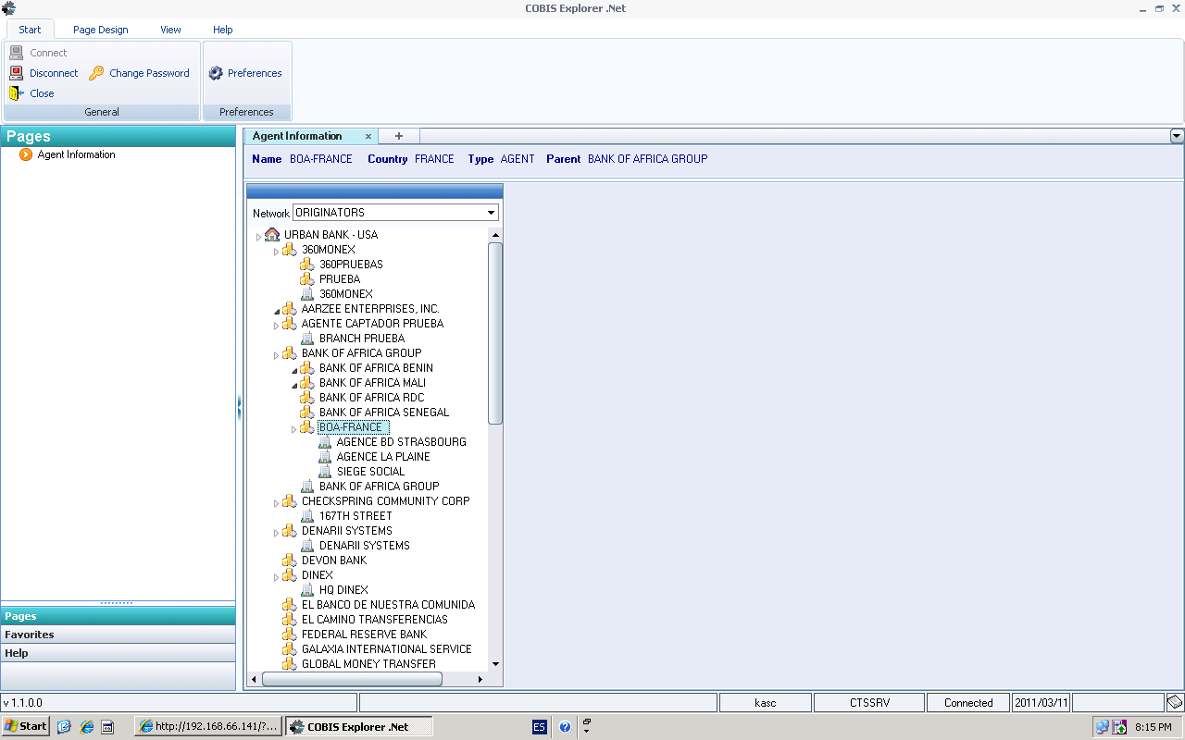
COBIS Transaction Banking

Slide 43
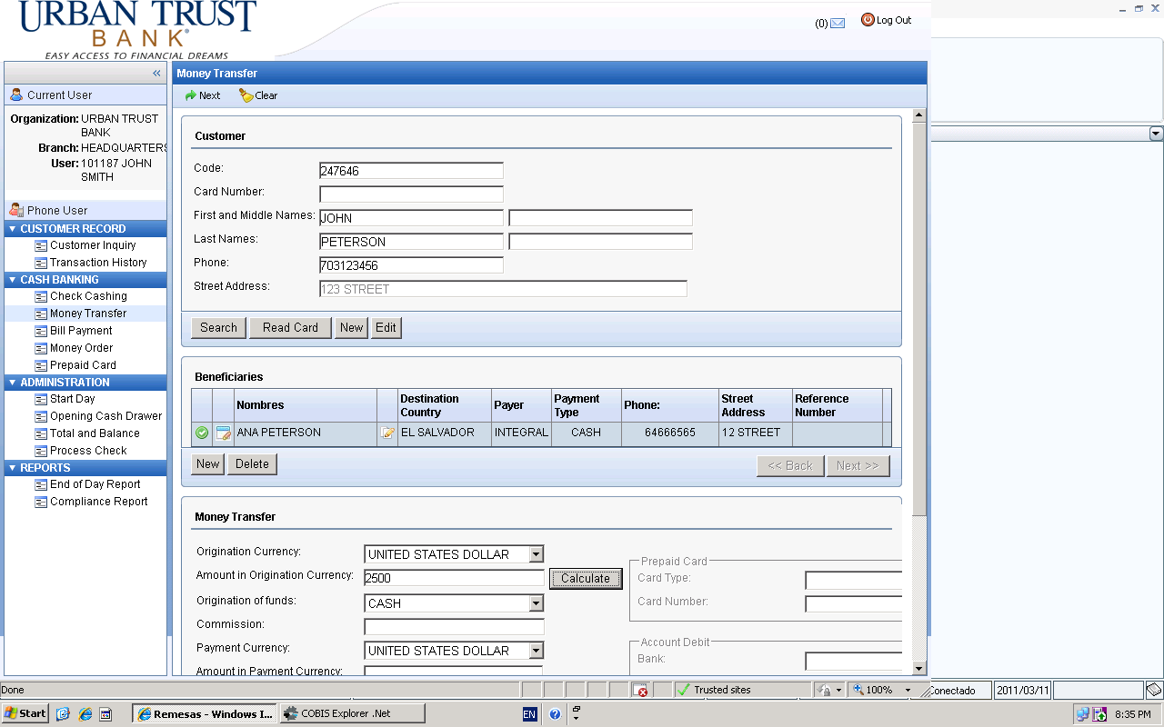
COBIS Transaction Banking

Slide 44
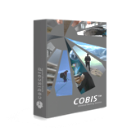
COBIS – Virtual Banking
Retail Banking and Commercial Banking
All banking products and services available to its customers through an efficient and secure platform
Retail Banking
Consolidated view of financial products.
Large set of transactions based on profiles.
High level of security (encrypted communication, two-factor authentication, CAPTCHA validation, connectivity validation).
High availability 7x24
Commercial Banking
Self-management of users, roles, permissions and amounts.
File uploading to batch processes based on templates
Scheduling of batch processes
Core Banking
Virtual Banking
Transaction Banking

Slide 45
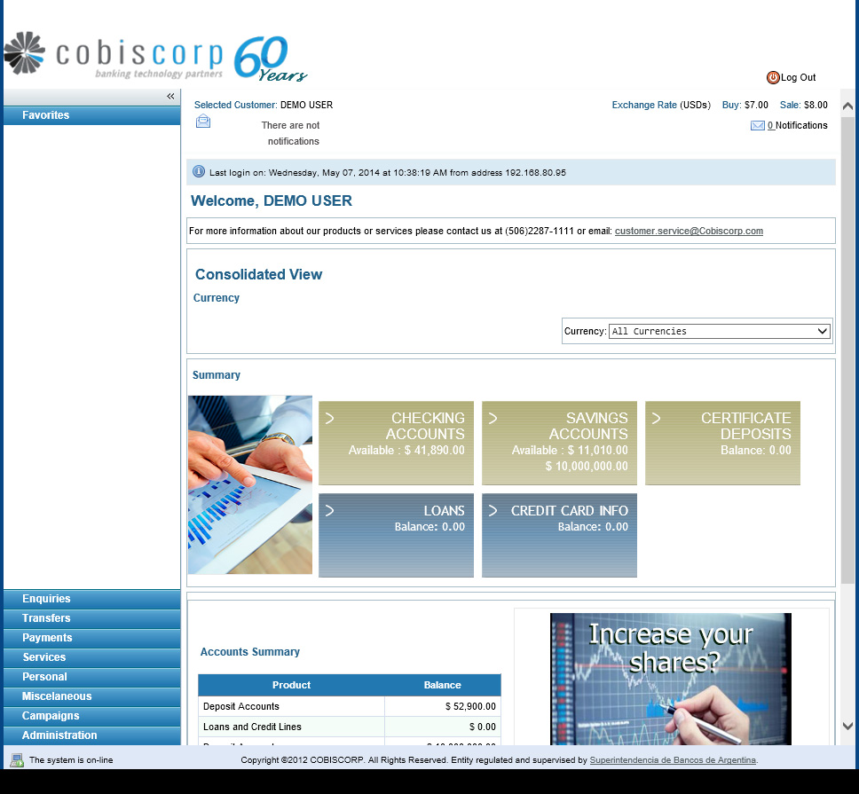
COBIS – Commercial Internet Banking

Slide 46
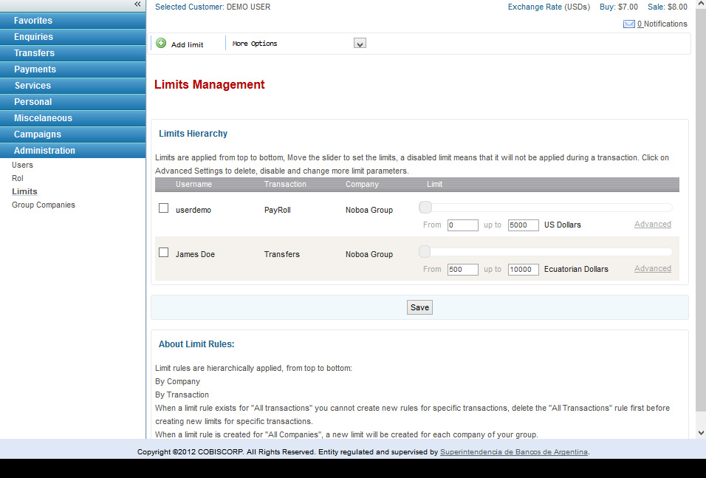
COBIS – Commercial Internet Banking

Slide 47
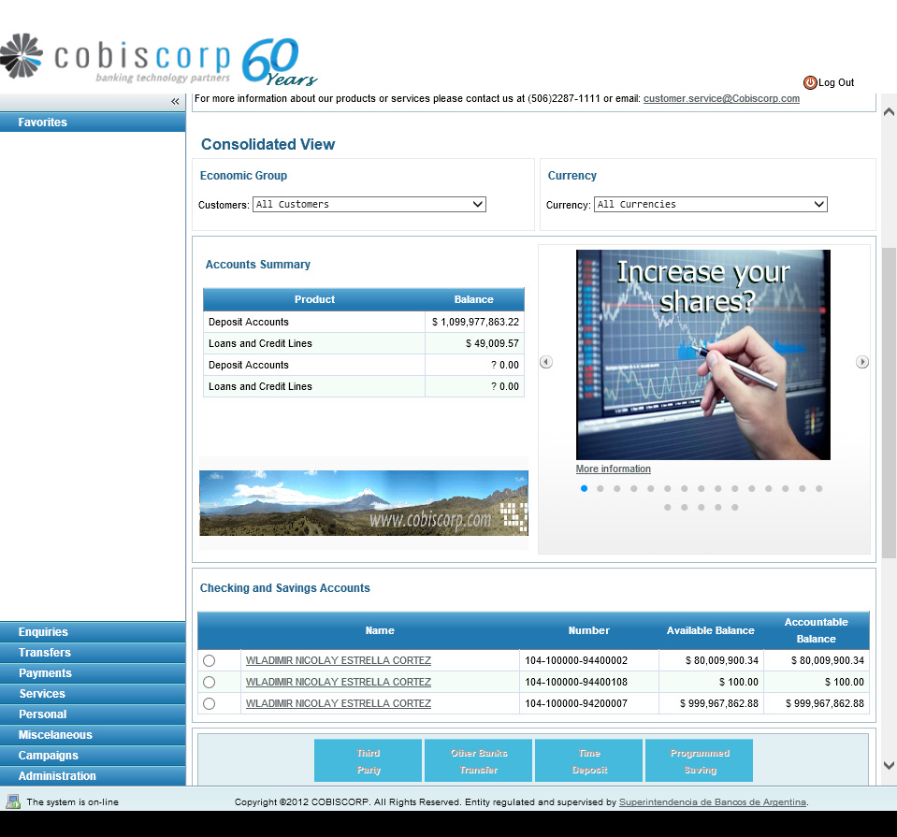
COBIS – Retail Internet Banking

Slide 48
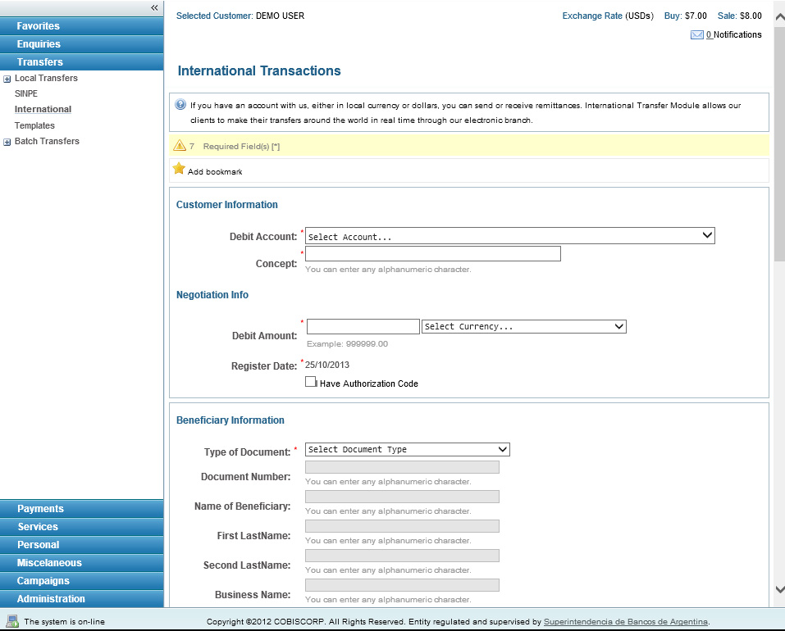
COBIS – Retail Internet Banking

Slide 49
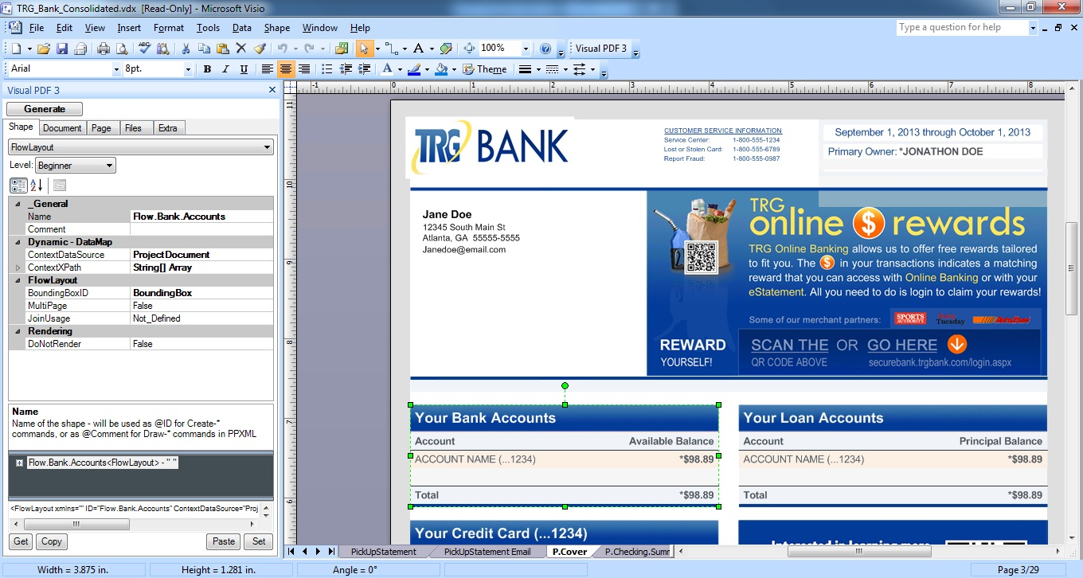
Data Oceans (Editor)

Slide 50
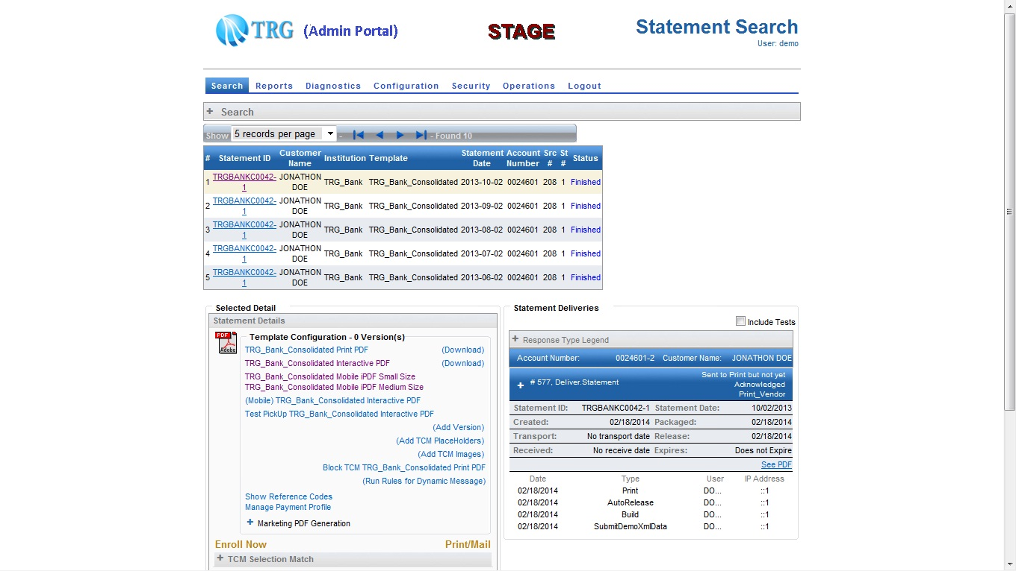
Data Oceans

